Slide 1
«Қазақстан тарихы » пәні Слайд-дәріс тақырыбы: Ежелгі дәуірдегі Қазақстан
құрастырушы: тарих пәнінің мұғалімі Смагулова Қ.Е.

Slide 2
Дәріс жоспары:
Палеолит.
Мезолит.
Неолит және энеолит.
Жалпы сипаттамасы, тұрақтары, мәдениеті мен өнері.

Slide 3
Тас ғасырын периодизациялау:
палеолит (ежелгі тас ғасыры) –
б.з.б. 2, 5 млн. – 12 мың жыл
мезолит (орта тас ғасыры) –
б.з.б. 12– 5 мың жыл;
неолит (жаңа тас ғасыры)-
б.з.б. 5 мың жыл – б.з.д. III–II мыңж.

Slide 4
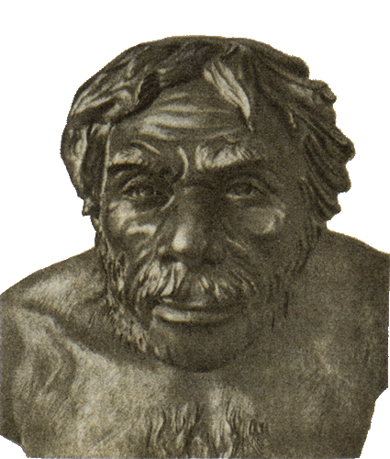
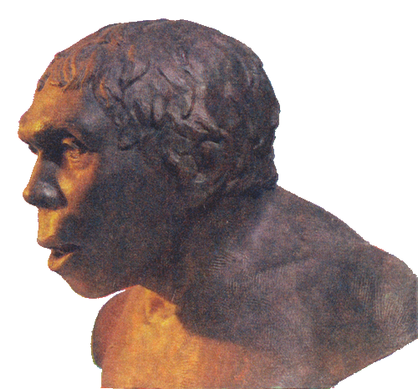
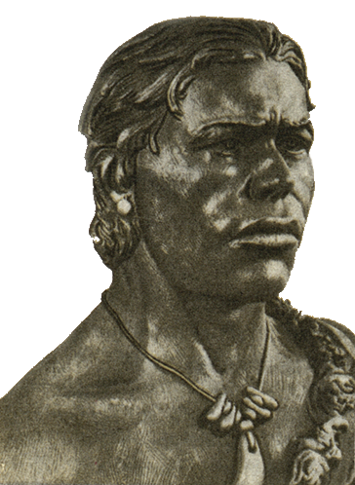
Адам эволюциясы
Homo erectus
Homo hаbilis
Homo sapiens

Slide 5
ПАЛЕОЛИТ
(ежелгі тас ғасыры)
ПАЛЕОЛИТ
(древний каменный век)
кейінгі (жоғарғы)
Б.з.д. 40-35 мың. – 11-10 мың.
төменгі (ерте)
Б.з.д. 800 мың. –
140 мың.
орта
Мустьерлік кезең
Б.з.д.140 мың. –
40-35 мың.
Мәдениеттері:
ориньяк
солютре
мадлен
мәдениеттері:
олдувай
ашель
Тұрақтары:
Арыстанды
Шахбағатасай
Тәңірқазған
Бөріқазған
Ақкөл
Тұрақтары:
Тоқалы
Обалысай
Ақкөл
Алғабас
Ақтоғай
Тұрақтары:
Ащысай
Батпақ
Қарабас
Қанай
Шідерті

Slide 6
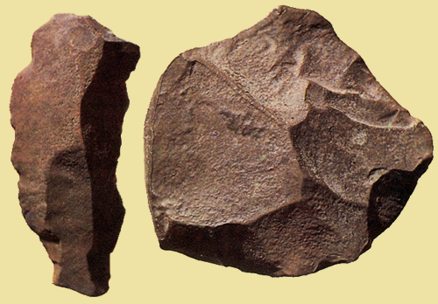
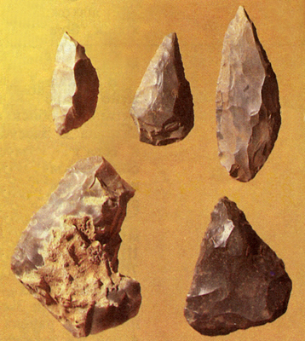
ТӨМЕНГІ ПАЛЕОЛИТ
Малтатас мәдениеті: чоппер, чоплинг

Slide 7
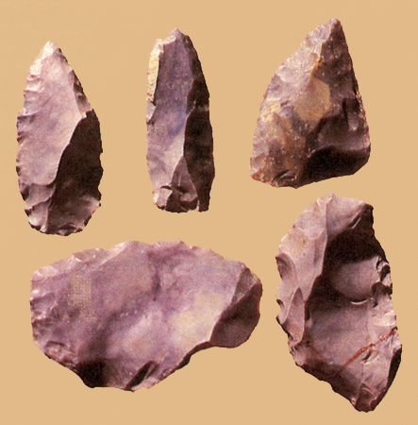
ЖОҒАРҒЫ ПАЛЕОЛИТ
Тастан жасалған еңбек құралдары (сықпалы ретушь)

Slide 8
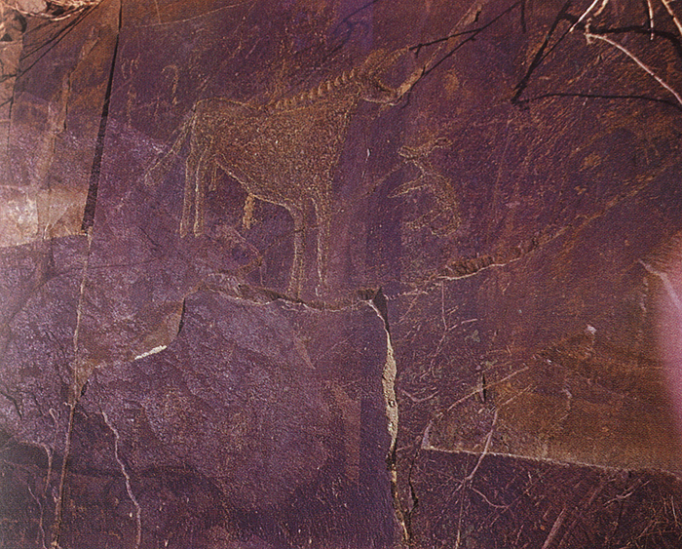
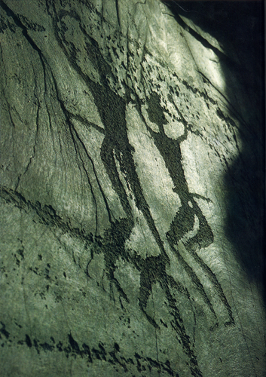
ЖОҒАРҒЫ ПАЛЕОЛИТ
Өнердің тууы. Қазақстан территориясында петроглифтердің пайда болуы

Slide 9
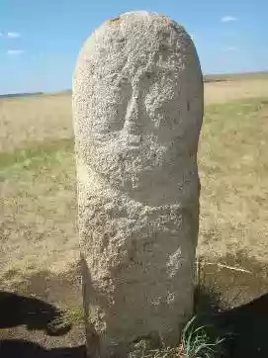
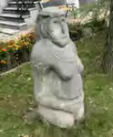
ЖОҒАРҒЫ ПАЛЕОЛИТ
Өнердің қалыптасуы. Мүсіндердің, «Палеолиттік Венераның» пайда болуы

Slide 10
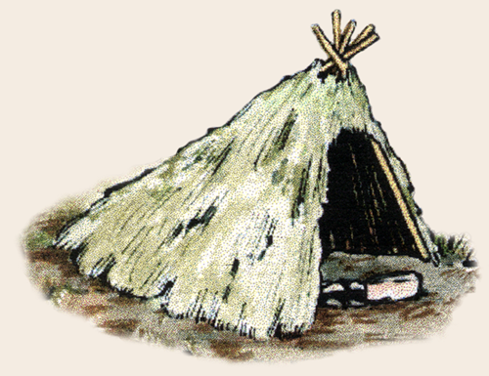
ЖОҒАРҒЫ ПАЛЕОЛИТ
Баспаналарды салу

Slide 11
МЕЗОЛИТ
(орта тас ғасыры)
ПАЛЕОЛИТ
(древний каменный век)
Б.з.д. ХII - V мыңж.
Каспий маңы – Тұран аймағы
Тұрақтар:
Дұзбай
Селети
Ерейментау
Шахбағатасай

Slide 12
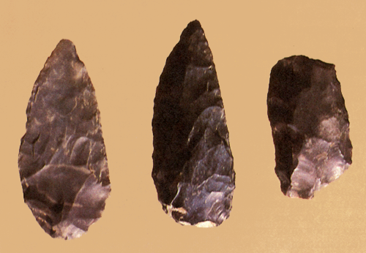
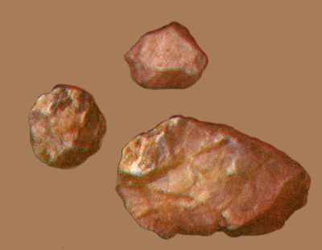
МЕЗОЛИТ
Салынбалы еңбек құралдары

Slide 13
НЕОЛИТ
(жаңа тас ғасыры)
ПАЛЕОЛИТ
(древний каменный век)
Б.з.д. V –III мыңж.
Мәдениеттері:
Қараүңгір Атбасар
Тюлуз Маханжар
Оюклы
Тұрақтары: Сарықамыс, Құлсары, Атбасар, Қараүңгір, Барыбас
Алғашқы қоғамдық еңбек бөлінісі

Slide 14
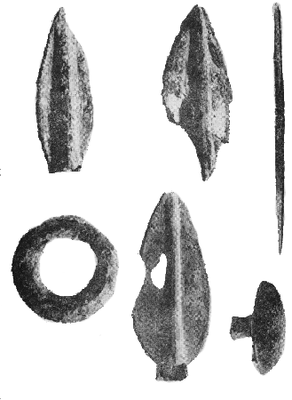
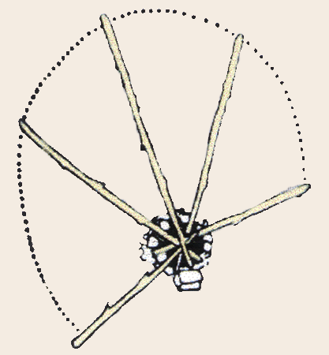
НЕОЛИТ
Кәсіптердің пайда болуы, «неолиттік революция».

Slide 15
ЭНЕОЛИТ
(мыстытас дәуірі)
ПАЛЕОЛИТ
(древний каменный век)
Б.з.д. IV мыңж. –
III мыңж.
мәдениеті: Ботай
Тұрақтар: Шебір
Ботай
Маңғыстау

Slide 16
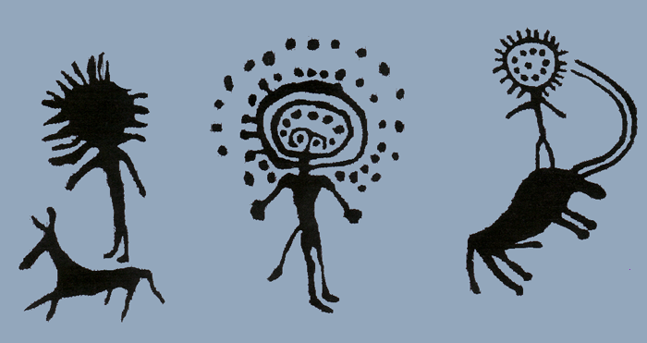
ЭНЕОЛИТ
(мыстытас дәуірі)
ПАЛЕОЛИТ
(древний каменный век)
Рухани мәдениеттің одан әрі дамуы, одан да ұйымдасқан діни сенімдердің пайда болуы

Slide 17
Дәріс аяқталды!!!

